Slide 1

NEW-BIZ DIGITAL MARKETING
2020.10.27 (TUE)

Slide 2
CONTENT
• RESEARCH
1) APP SUGGESTION FOR CUSTOMER RETENTION
2) ECOMARKETING
3) OPEN BANKING SERVICE
Notes:
1. 유투브채널 정리
2. 구글 광고 추가 게재(africa)
3. gme india 구글 서치 seo
4. GA에 power link traffic tracking을 위한 url option

Slide 3
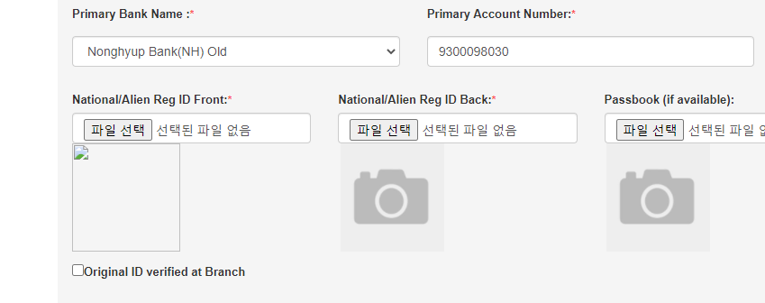
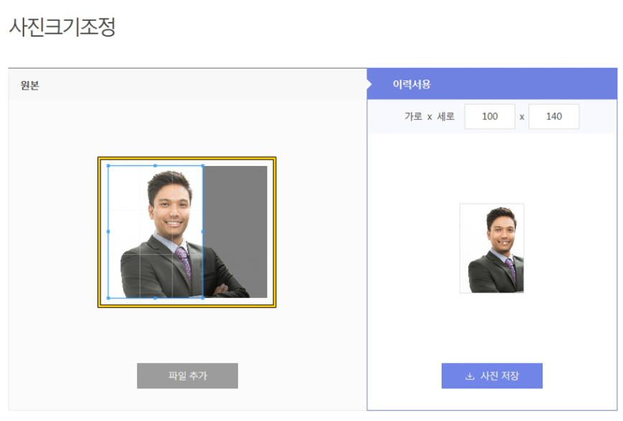
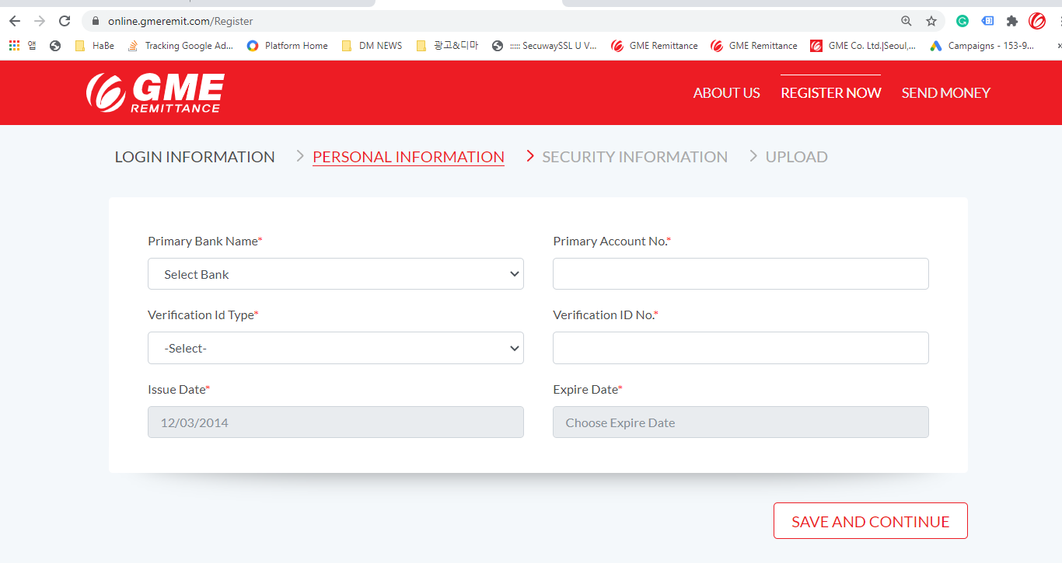
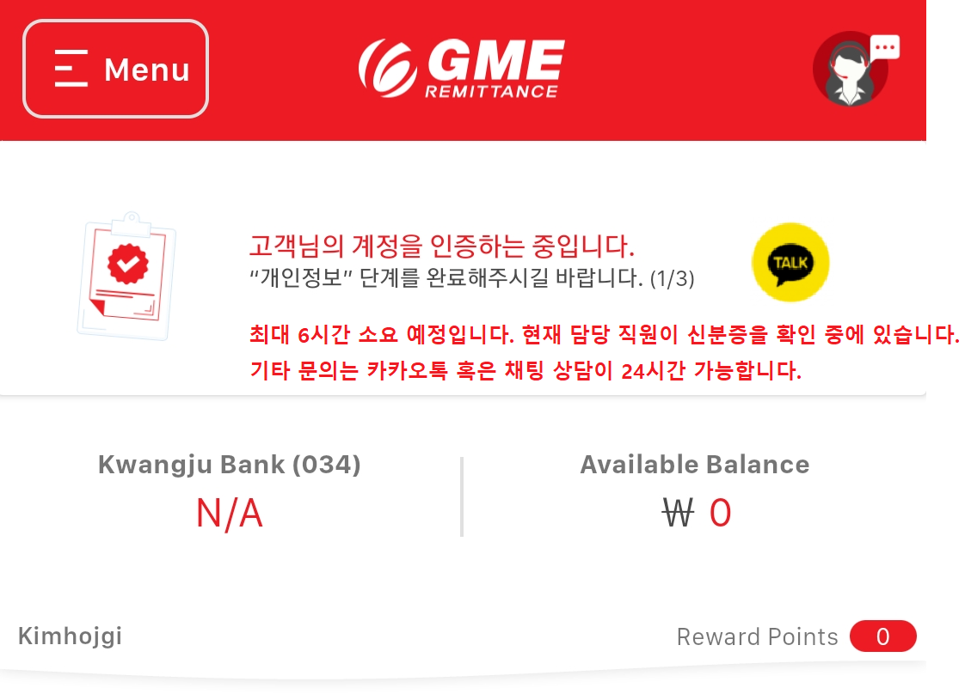
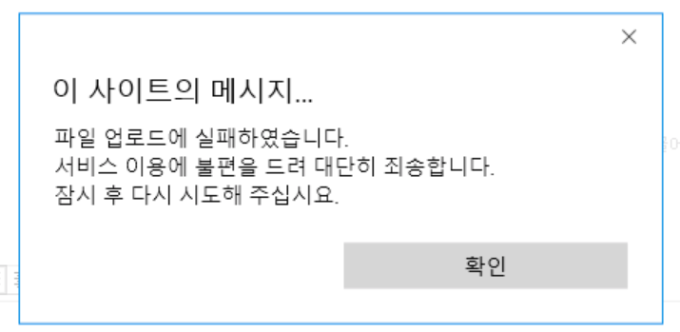
RESEARCH _ 1) APP SUGGESTION
• REGISTRATION
Image Preview funtion, Account Preview funtion
1. To many errors were encountered at the image upload.
2. If we had image preview funtion, Customer support will reduce to a more effective.
3. Each KYC(Know Your Customer) processing check preview or OCR(Optical Character Rocognition) funtion.
각 KYC 과정 마다 Tip 또는 진행 프로세스를 설명 한다면 더욱 도움이 될 것이다.
Notes:
1. 유투브채널 정리
2. 구글 광고 추가 게재(africa)
3. gme india 구글 서치 seo
4. GA에 power link traffic tracking을 위한 url option

Slide 4
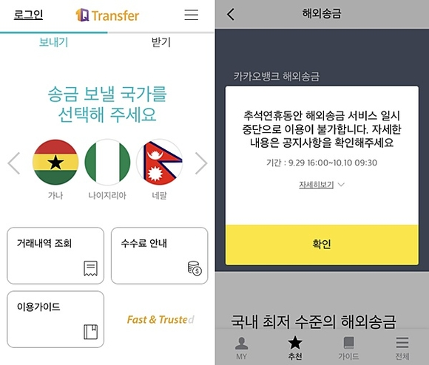
RESEARCH _ 1) APP SUGGESTION
• TRANSACTION STATUS & Time Required
Estimated time of Transaction Service
1. 송금완료페이지(Transaction complete page)혹은 송금 실행 버튼 직전에 현지까지 송금시 소요되는 시간을 미리 고지 함으로서 고객 Claim 최소화
2. 연휴 기간 ( 춘절 New-Year, 중추절 Mid-Autumn )내 송금 지연 시간 사전 고지
3. 상담 유형별 응대 소요 시간 및 회원 가입 인증 절차 소요 시간 안내 필요
Notes:
1. 유투브채널 정리
2. 구글 광고 추가 게재(africa)
3. gme india 구글 서치 seo
4. GA에 power link traffic tracking을 위한 url option

Slide 5
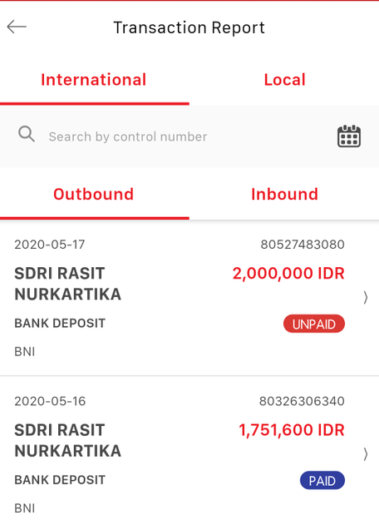
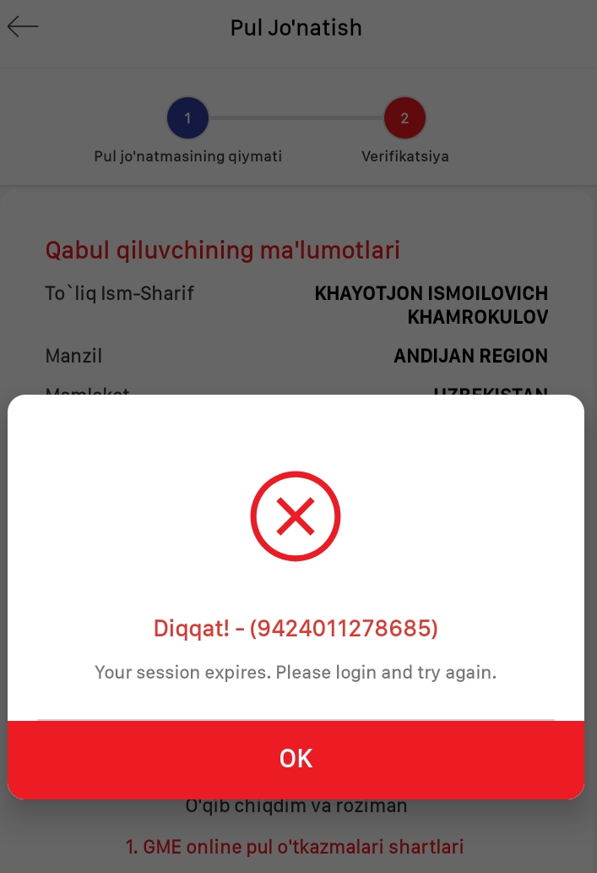
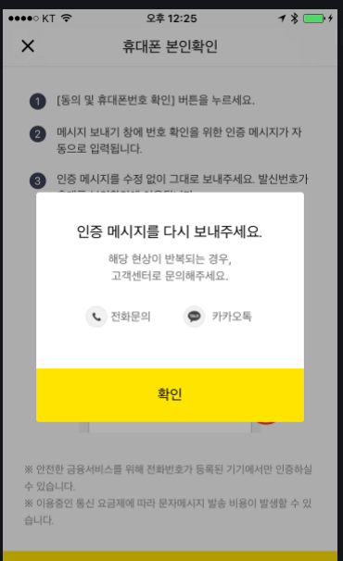
RESEARCH _ 1) APP SUGGESTION
• CS - CUSTOMER SERVICE
문제 파악 효율성 증대
주 고객 인입 사유
1. 회원 가입 인증 절차 문제
2. 송금 소요 시간 및 절차
3. 각종 에러 메시지
해결 방법
1. 정확한 문제 원인 및 해결법 제시
2. 에러 코드 정리 및 Listup
3. 송금 실패 및 자동 환불시 안내 메시지 발송.
Notes:
1. 유투브채널 정리
2. 구글 광고 추가 게재(africa)
3. gme india 구글 서치 seo
4. GA에 power link traffic tracking을 위한 url option

Slide 6
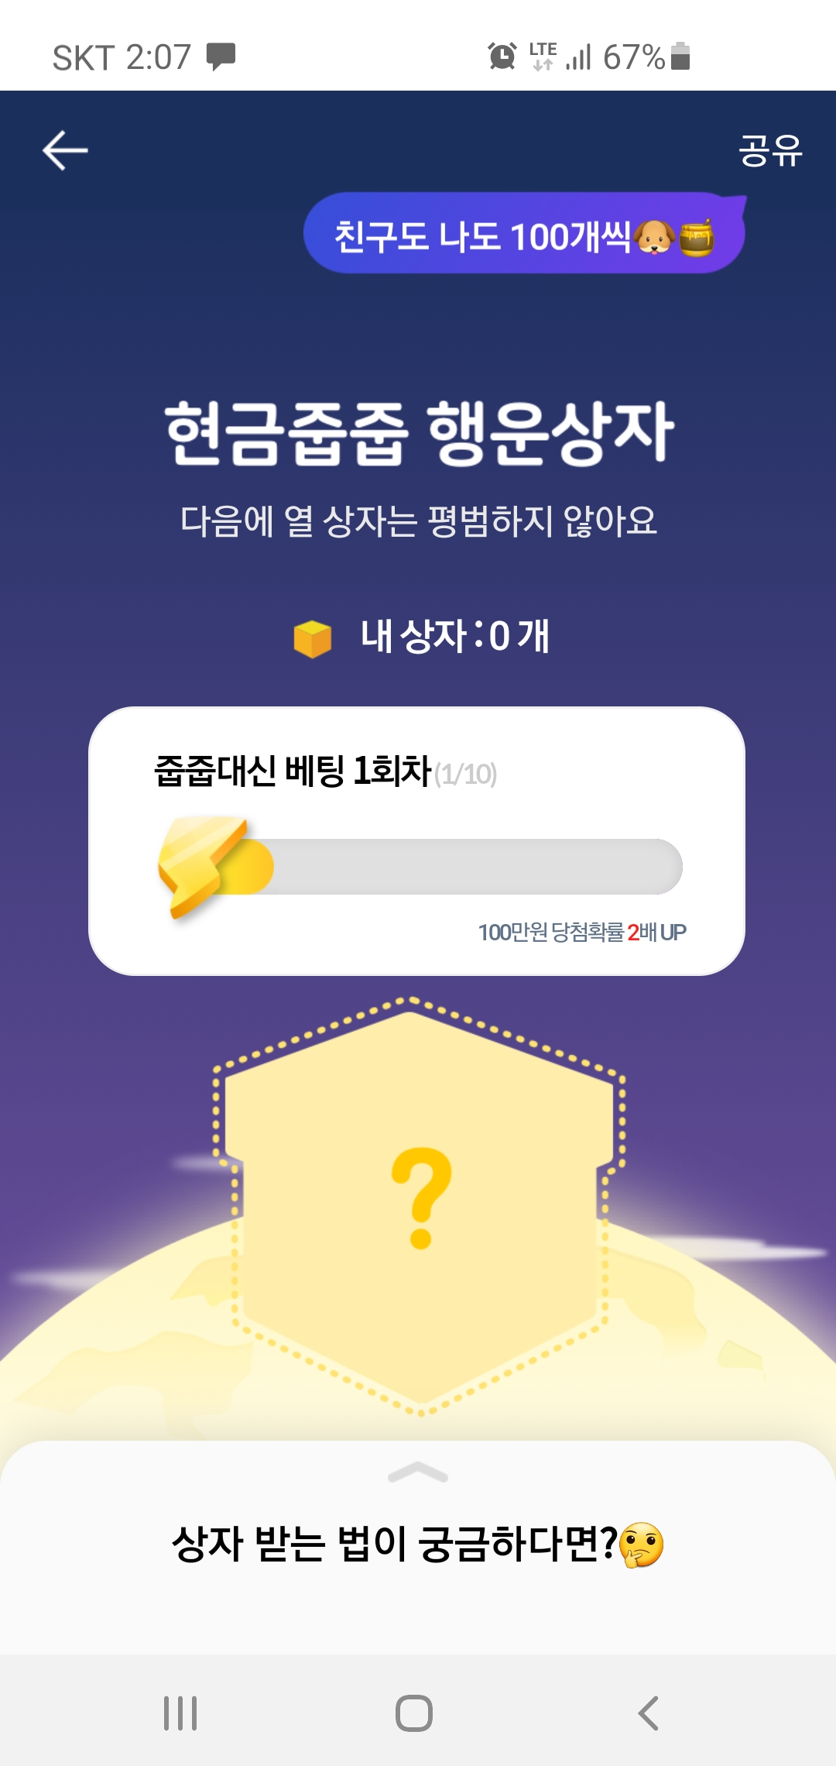
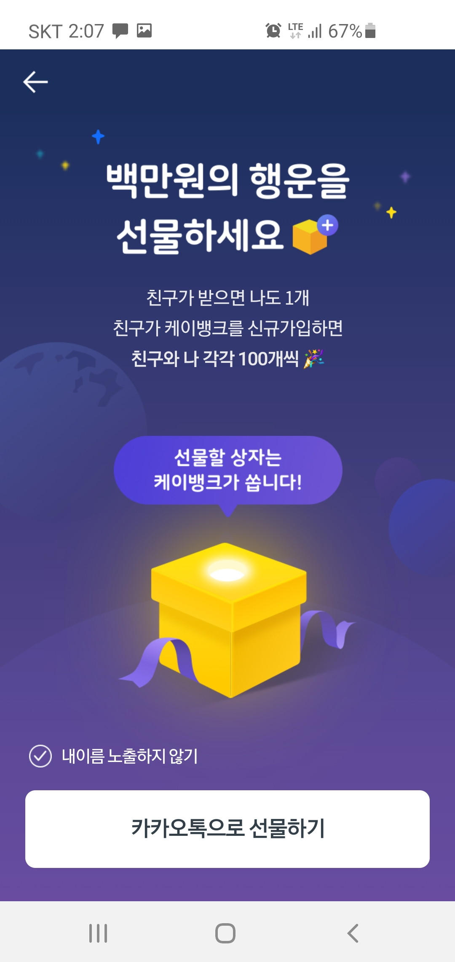
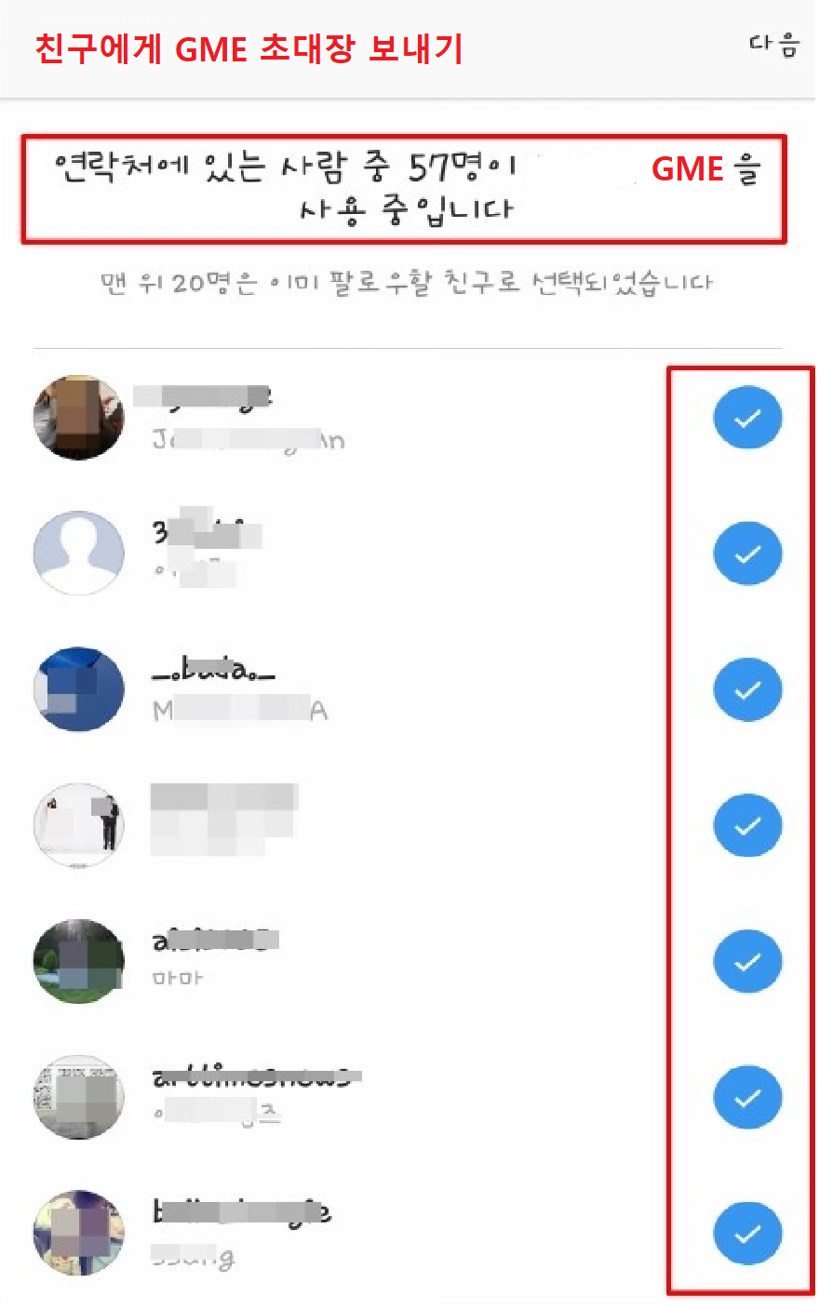
RESEARCH _ K-BANK PHONE BOOK MARKETING
• CS - CUSTOMER SERVICE
K-BANK PhonBook Marketing
K-Bank 는 'Cash Pick-up(현금줍줍)'이라는 명칭으로 Phonebook 및 Kakao present event를 7월부터 진행 중에 있음.
향후 GME PhoneBook 수집하여 실제 GME 사용자를 알려주고 미 사용 User 에게 추천 메시지 및 행운 선물하기 같은 Digital Marketing을 유도.
추천 우선순위 및 제약조건
1. GME 비회원 (한국인 포함 010 번호)
2. 다수의 GME 친구
3. GME 친구 숫자에 따라 Payback(ex.행운줍줍) 차등적용
Notes:
1. 유투브채널 정리
2. 구글 광고 추가 게재(africa)
3. gme india 구글 서치 seo
4. GA에 power link traffic tracking을 위한 url option

Slide 7
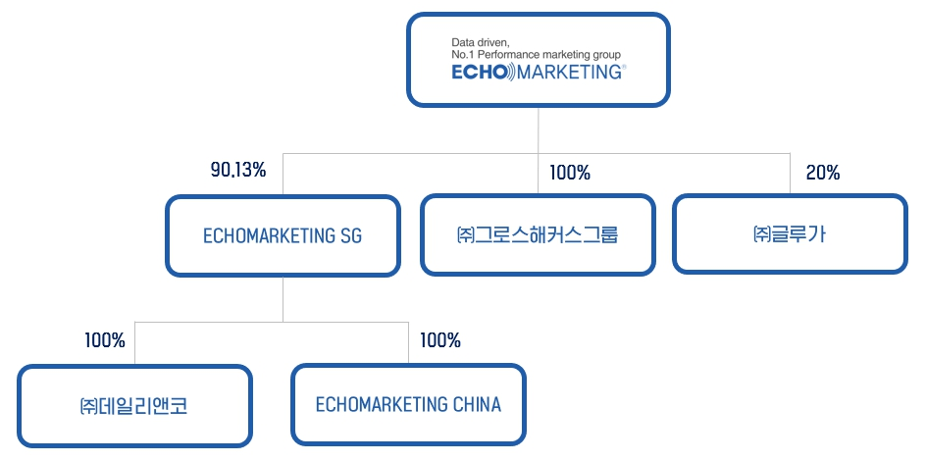
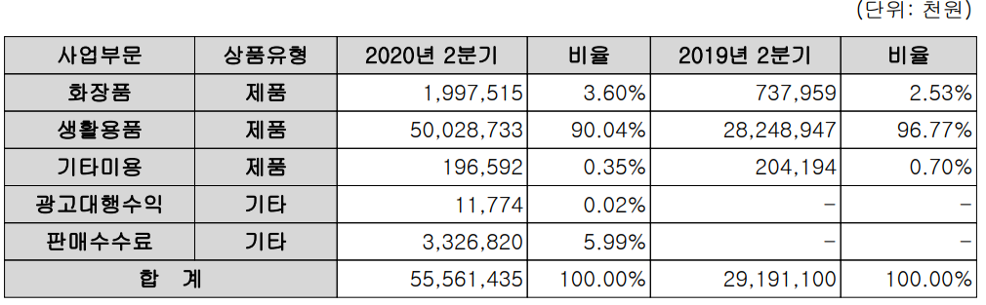
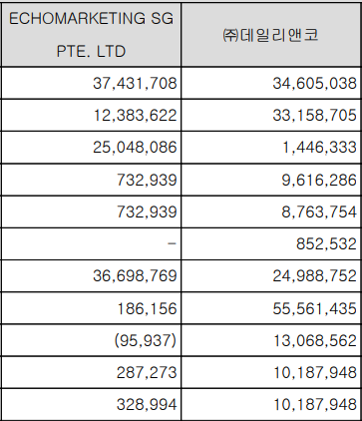
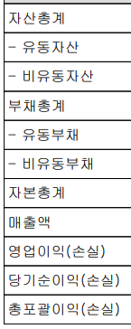
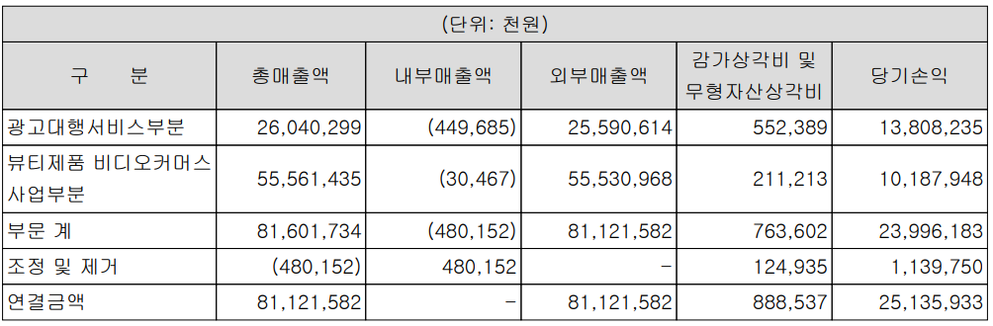
RESEARCH _ 2) ECOMARKETING_FINANCE
출처 : 금융감독원
데일리 앤코 분기 실적
프로그래밍SI
네일아트
에코 마케팅 2020 분기 실적
Notes:
1. 유투브채널 정리
2. 구글 광고 추가 게재(africa)
3. gme india 구글 서치 seo
4. GA에 power link traffic tracking을 위한 url option

Slide 8

THANK
YOU
2

